Slide 1


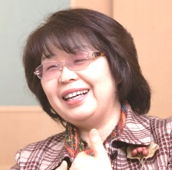
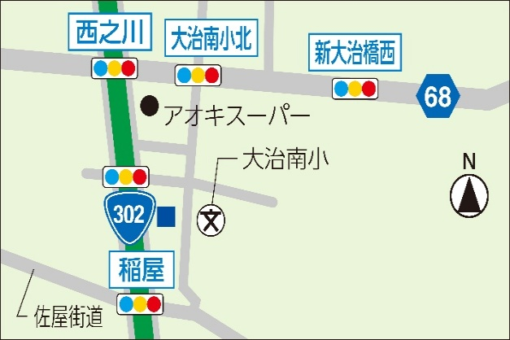
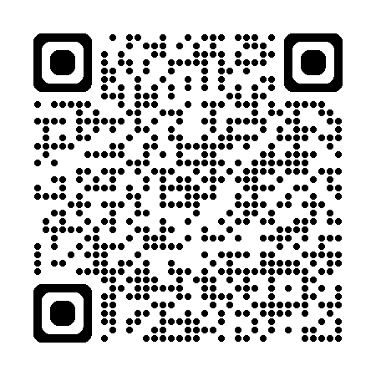
認知症に関するミニ学習会
こんなときどうする⁉
認知症と介護のコツを学ぼう！
日にち
時間
会場
講師
対象
９月２６日（土曜日）
13：30～15：30
大治町総合福祉センター希望の家１階会議室・研修室
尾之内直美(認知症の人と家族の会理事・愛知県支部代表)
認知症の方を介護されているご家族の方、
または認知症について学びたい方
大治町総合福祉センター希望の家
海部郡大治町大字砂子字西河原１８番地
尾之内直美氏
（公益社団法人)認知症の人と家族の会 理事
愛知県支部代表）
26歳から子育て・仕事をしながら、認知症の義父と寝たきりの義母の介護。看取り終えたあと愛知県支部代表となり、認知症の介護家族の支援に携る。平成15年に考案した、介護家族の為の講座「家族支援プログラム」は、これまで4,000名を超える介護者が受講し元気を得ている。自らの介護体験と長年の活動から蓄積してきた認知症介護のノウハウは、認知症介護の知恵袋として多くの相談が寄せられている。
希望の家
お申込み・お問合せ先
電話又は二次コードから
お申込み下さい
大治町福祉部長寿支援課
〒490-1192 大治町大字馬島字大門西１番地の１
TEL：052-444-2711
定員：３０名
締切：９月１８日(金)
定員になり次第締め切り

